Slide 1
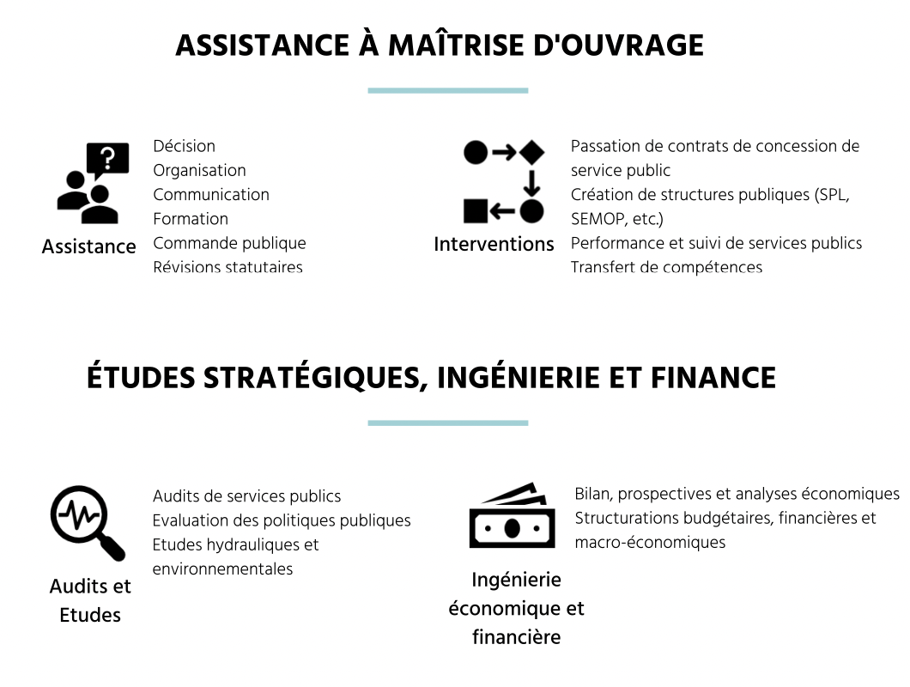
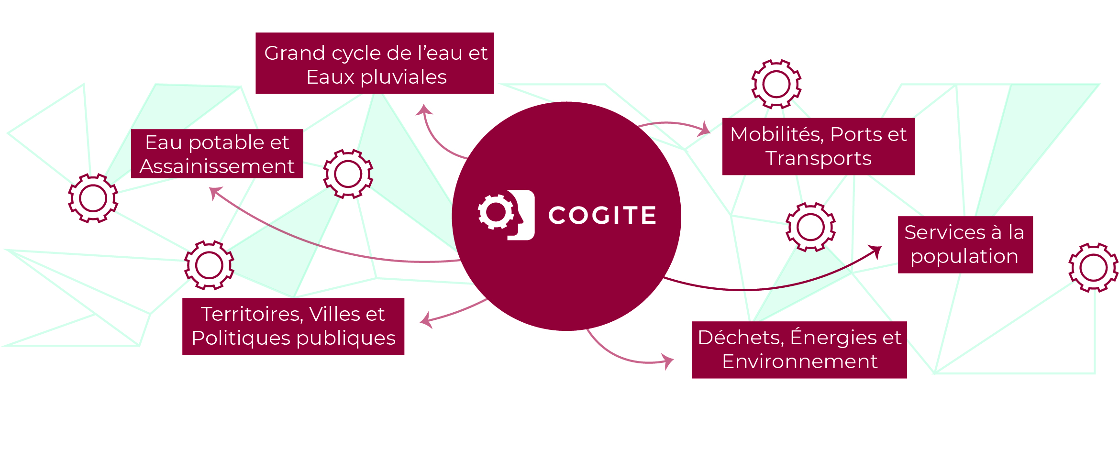
Consultant(e) Appui à la gestion de Services Publics
Vous
Formation de niveau Bac+5, spécialisée (eau, assainissement, ou autre service public) ou généraliste
Débutant ou expérimenté, une expérience professionnelle significative en exploitation, maîtrise d’ouvrage ou dans d’autres secteurs publics peut être valorisée
Connaissance sectorielle des institutions et du fonctionnement des collectivités
Gestion de projet d’assistance à maitrise d’ouvrage de collectivités territoriales
Ingénierie contractuelle/financière/tarifaire
Permis B indispensable
Maîtrise de la suite Office
Curiosité et rigueur
Sens des responsabilités et engagement
Polyvalence et adaptabilité
Excellente capacité d’analyse et de synthèse
Aptitude à la communication orale et écrite
COGITE
COGITE, c’est l’alliance de la passion et de l'expertise au service du secteur public.
Notre mission : Guider les acteurs publics nationaux et internationaux dans la mise en œuvre de leurs politiques publiques grâce à une approche pluridisciplinaire.
Les services publics pour lesquels nous intervenons :
Le petit et le grand cycle de l’eau
Les mobilités
L’énergie
Les services à la population
Les infrastructures
…
Nos principes :
Ecoute active, Accompagnement personnalisé
Analyse et synthèse
Conseil stratégique
Aide à la décision et assistance opérationnelle
Notre offre
Un CDI pour intégrer l’équipe de consultants – statut cadre – forfait-jour
Localisation Aix en Provence
Télétravail partiel possible selon expérience/autonomie
Mutuelle d’entreprise
Rémunération fixe mensuelle selon expérience
Contactez-nous à rh@cogite-sas.com
Détails dans l’OFFRE APEC
Octobre 2025 – Réf. 2510-AIX-CSLT

